Slide 1
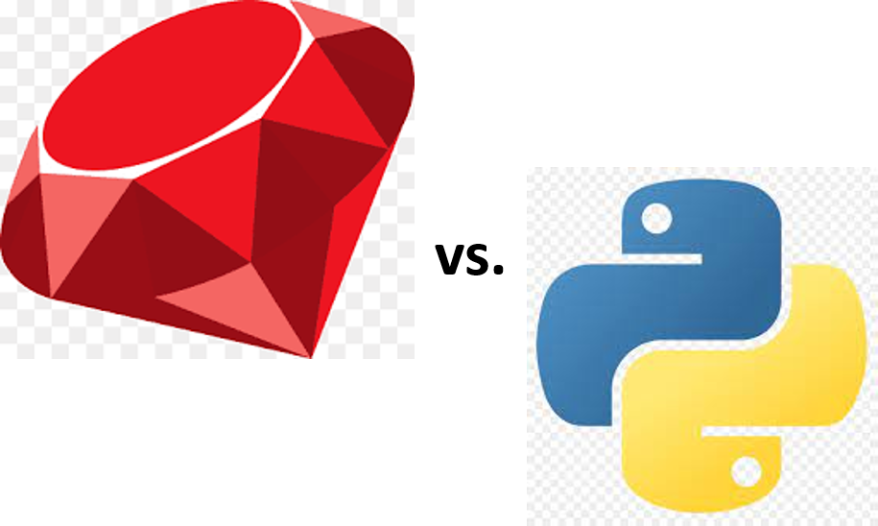
比較言語学のススメ
-Ruby vs. Python に学ぶ言語のアイデンティティ-
作成者: 石田 隼人
英語版はこちら
最終更新日: 2025年03月16日

Slide 2

自己紹介
各種アカウント
GitHub: @hayat01sh1da
X: @hayat01sh1da
LinkedIn: @hayat01sh1da
Speaker Deck: @hayat01sh1da
Docswell: @hayat01sh1da
職業: ソフトウェアエンジニア
趣味
言語学
カラオケ
音楽鑑賞
映画鑑賞
猫飼育

Slide 3
免許 / 資格
英語
TOEIC® Listening & Reading 915点: 2019年12月 取得
エンジニアリング
情報セキュリティマネジメント: 2017年11月 取得
応用情報技術者: 2017年06月 取得
基本情報技術者: 2016年11月 取得
IT パスポート: 2016年04月 取得
その他
珠算2級: 2002年06月 取得
暗算3級: 2001年02月 取得

Slide 4
スキルスタック
自然言語
日本語: 母語
英語: ビジネスレベル
開発
バックエンド: Ruby(Ruby on Rails), Python
フロントエンド: TypeScript + React.js, TypeScript +Vue.js
データベース: MySQL, PostgreSQL, MongoDB
アーキテクチャー: モノリス, モジューラーモノリス
ホスティング: AWS ESK
バージョン管理: Git, GitHub
CI/CD: GitHub Actions, ArgoCD
監視: Datadog, Sentry

Slide 5
職歴
期間 | 業種 | 職種 | 業務内容
2021年08月- Present | EdTech SaaS | ソフトウェア エンジニア | バックエンド開発 フロントエンド開発 CI/CD 運用・保守 週次リリースマネージャー トラブル対応 ドキュメンテーション 技術負債解消 技術ブログ記事執筆 LT 登壇
2020年02月- 2020年12月 | チャットボット系 SaaS | バックエンド エンジニア | バックエンド開発 ドキュメンテーション 技術負債解消 代替 API 検証

Slide 6
職歴
期間 | 業種 | 職種 | 業務内容
2018年06月 - 2020年01月 | 受託開発 | ソフトウェア エンジニア | バックエンド開発 フロントエンド開発 トラブル対応 QA 技術ブログ記事執筆
2016年04月 - 2018年01月 | SES | システムエンジニア | 全社アカウント管理者 Windows Server 運用・保守 セキュリティ管理者助手 翻訳・通訳

Slide 7
国際交流活動
大学時代
英語学ゼミ(マスメディア英語)
国際交流サークル兼部(2年次)
内閣府主催国際交流プログラム(2013年 - 2016年)
日本語学の授業の S 単位取得(最終年次)
海外生活
オーストラリアでのワーキングホリデー(2014年04月 - 2015年03月)
2ヶ月間のシドニーの語学学校通学
6ヶ月間の Hamilton Island Resort での就労
1ヶ月間の NSW 州の St Ives High School での日本語教師アシスタントボランティア活動
その他活動
英語での日々の日記(2014年04月 - 現在)
Sunrise Toastmasters Club 参加(2017年02月 - 2018年03月)
Vital Japan 参加(2018年01月 - 2019年07月、2022年10月 - 2023年02月)
英語自己学習
Ruby 関連カンファレンス参加

Slide 8
目次
言語比較の意義
Ruby と Python の三大共通点
Ruby と Python の三大相違点
おわりに
参考文献

Slide 9
1. 言語比較の意義

Slide 10
1. 言語比較の意義
私は大学生時代は英語学を専攻していた。
そこでの一番の大きな学びは「物事の本質は比較によって理解出来る」ということであった。
そのことを表す格言を以下に引用する。
"He who knows no foreign language knows nothing of his mother tongue." by Johann Wolfgang von Goethe
(外国語を1つも知らないものは自身の母語について何も知らないのと等しい。 by ヨハン・ヴォルフガング・フォン・ゲーテ、ドイツ人文豪)

Slide 11
1. 言語比較の意義
自然言語においては、英語をはじめとした外国語を勉学・生活・仕事で使うことによって日本語との違いを嫌でも意識することになるので、自身と母語のアイデンティティについて深く考察することになる。
※ 詳細は拙作「現代英語を知ろう Vol.5 -ことばの側面-」を参照。

Slide 12
1. 言語比較の意義
プログラミング言語においては、『プログラマが知るべき97のこと > 26. 言語だけでなく文化も学ぶ』においても Anders Norås 氏が同様のことに言及している。
Andy Hunt と Dave Thomas は、多くの人に影特を与えた著書「逮人プログラマ」の中で、「毎年、新たなプログラミング言語を1つは学ぶこと」と勧めています。私はそのアドバイスに従い、過去何年かの間に実際に数多くの言語を学んできました。そして、その中で「言語を学ぶというのは、ただ文法、構文を学ぶことではなく、その背景にある文化も学ぶこと」という重要な教訓を得ました。

Slide 13
1. 言語比較の意義
昨今はソフトウェアエンジニアの責務の広さ・深さともに大きくなっているため、我々が複数言語を扱えることは事実上の必須要件のようになっていると感じている。
折角複数言語を扱うのであれば、言語比較を通じて第一言語への理解を深めることには、スキルセット以上に大きな意義があるはずだ。
LT という特性上時間の制約を大きく受けるため、今回は我々(私とオーディエンスの皆様)の第一言語である Ruby が何者であるかを意識するきっかけを作るのがゴールである。

Slide 14
2. Ruby と Python の三大共通点

Slide 15
2. Ruby と Python の三大共通点
Ruby と Python には以下3つの大きな共通点がある。
オブジェクト指向である
動的型付け言語である
開発者体験重視である

Slide 16
2. Ruby と Python の三大共通点
① オブジェクト指向である
オブジェクト指向の三原則は以下の通りである。
継承: 親クラス(基底クラス)の抽象度の高いメソッドや属性を子クラスが継承。子クラスは親クラス(基底クラス)の性質を受け継ぐため、差分のみ実装をすれば良いので再利用性によるコーディング効率化が可能
ポリモーフィズム(多様性): メソッド呼び出しというメッセージを受け取るレシーバーによって挙動が異なること(e.g., Doctor#practice は「～を開業する」という行為を、Athlete#practice は「～を練習する」といった具合)
カプセル化: 内部の詳細な処理やデータを隠蔽し、I/F を通じたレシーバー間のメッセージ(メソッドコールや属性へのアクセス)に起因する外側から見た振舞いのみに関心を持つ仕様のこと。内部処理への強結合を仕様レベルで防ぐことで保守性を担保出来る側面を持つ

Slide 17
2. Ruby と Python の三大共通点
② 動的型付け言語である
コンパイル時にデータ型が決定するのが「静的型付け」、実行時にデータ型が変数のデータによって決定するのが「動的型付け」である。
前者は C ・Java・TypeScript、後者は Ruby・Python・JavaScript・PHP などが当てはまる。
Ruby や Python などの動的型付け言語は実装者である人間が干渉できないため、実行時まで変数にどんな型のデータが入っているかが分からない。
そのため、それが一見して分かるような変数の命名は特に重要である。
『プログラマが知るべき97のこと > 107. 名前重要』において Ruby の生みの父であるまつもとゆきひろ氏(以降、Matz)が言及しているが、適切な命名は適切な設計の鑑である。

Slide 18
2. Ruby と Python の三大共通点
③ 開発者体験重視である
Ruby や Python は実行が容易である、動的プログラミング(e.g., `eval` 関数・`Module#class_eval`)が可能であるなど、その強力な特長を活かした良質なコーディング体験を開発者に提供してくれる。
雑に書いたプログラムですら動いてしまうので、「大いなる力には大いなる責任が伴う」の格言通り、一定以上の力量を持って駆使しなければ可読性の低下と煩雑なデバッグ体験などのトレードオフに痛いしっぺ返しを食らうことになる。
要件に基づいて仕様を明らかにし、そこから逆算して必要な実装をクラス・メソッドあたりの責務のスコープを最小限に絞って行う必要がある。
ここまで話せばテストコードの重要性は言わずもがな、自明であろう。

Slide 19
3. Ruby と Python の三大相違点

Slide 20
3. Ruby と Python の三大相違点
Ruby と Python には以下3つの大きな相違点がある。
Private フィールドの概念の有無
遅延評価での返り値キャッシュ手法
レシーバーと引数

Slide 21
3. Ruby と Python の三大相違点
① Private フィールドの概念の有無
Ruby には `private` キーワード以下を Private フィールドして扱う機構が存在する。
一方、Python には Private フィールドの概念そのものがない。

Slide 22
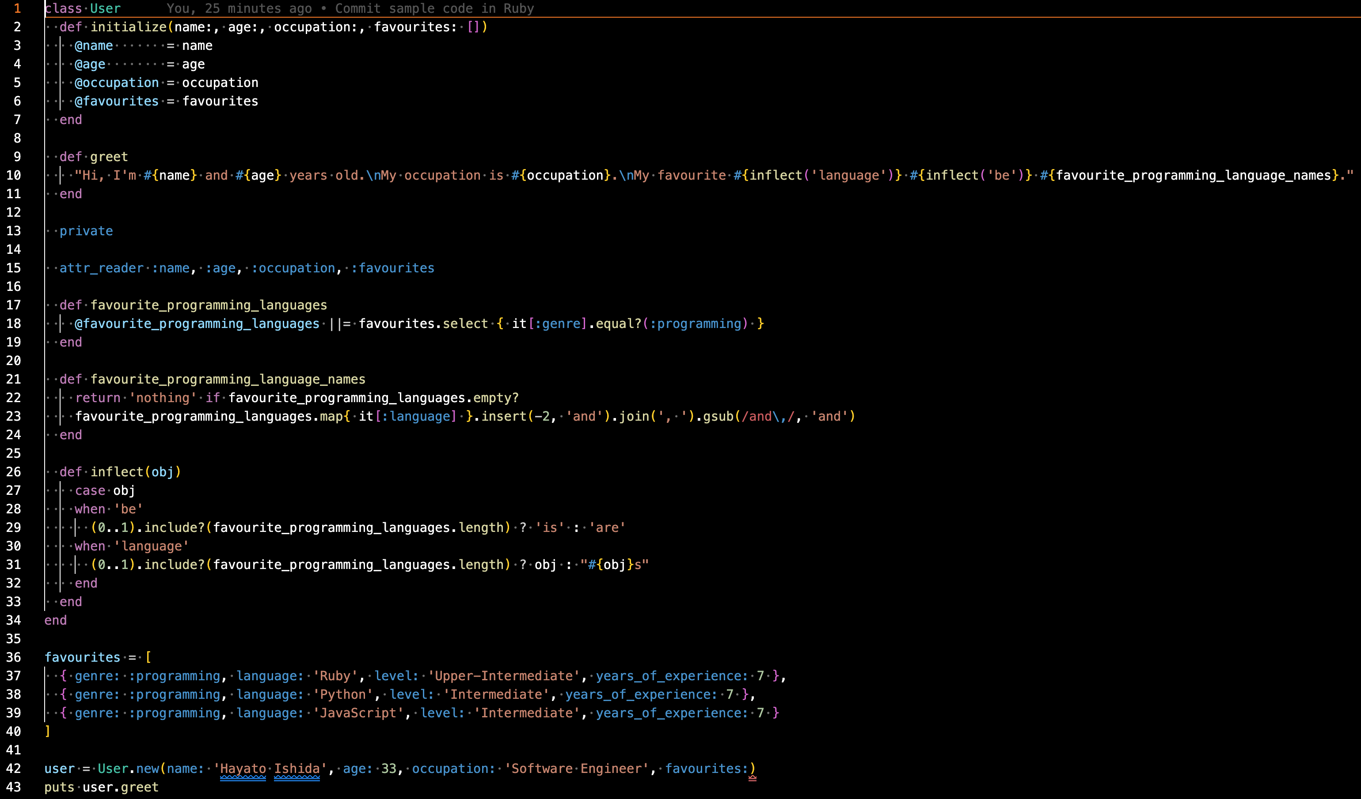
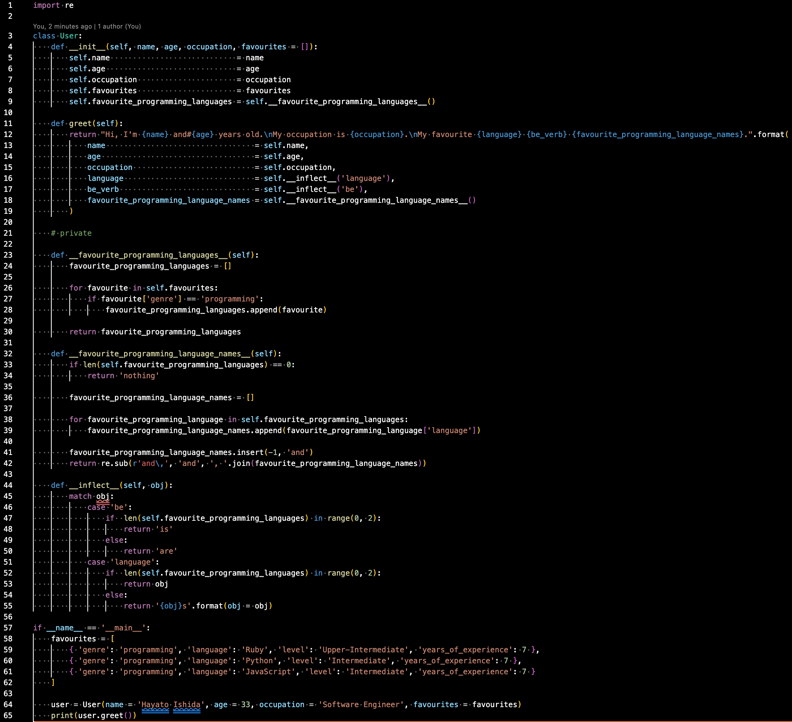
3. Ruby と Python の三大相違点
① Private フィールドの概念の有無

Slide 23
3. Ruby と Python の三大相違点
① Private フィールドの概念の有無
「2. Ruby と Python の三大共通点 > ① オブジェクト指向である > 3. カプセル化」で言及した内部の詳細な処理やデータを隠蔽する機構がオブジェクト言語の大きな特徴だが、Python にはこれが存在しない。
これはクラス外でもデータの書き換えやメソッドコール・オーバーライドが可能なので、バグが混入する可能性が高く危険である。
また、`def _method` や `def __method__` のように定義して暗黙的にプライベートメソッドとして扱うことは出来るが、機構に保障されていないので安全ではない。
また、ライブラリのメソッドは `_` で始まる命名が多いため、思わぬオーバーライドを誘発することも Python ユーザーには嘆かれていることは X と Quora で観測している。

Slide 24
3. Ruby と Python の三大相違点
② 遅延評価での返り値キャッシュ手法
言語によって利用可能な記号が異なる。
その1つが `||` である。
Ruby において当該記号は返り値のメモ化(キャッシュ)でよく使われる。
一方、Python では当該記号は使えないため、Ruby のようにメソッド定義で遅延評価でのキャッシュを行うことは出来ない。
Python では、次スライドのようにメソッドの返り値をインスタンス変数に代入することでキャッシュすることしか出来ない模様。

Slide 25
3. Ruby と Python の三大相違点
② 遅延評価での返り値キャッシュ手法

Slide 26
3. Ruby と Python の三大相違点
③ レシーバーと引数
Ruby と Python を交互に書いていて、同じ用途・同じ名前の組込みメソッドをコールする際にレシーバーと引数を逆に書いてしまうことがよくある。
その一例が Ruby の `Array#join`、Python の `String#join` だ。
`Array#join` in Ruby: 結合対象の配列をレシーバーに、区切り文字を引数に取る
`String#join` in Python: 区切り文字をレシーバーに、結合対象の配列を引数に取る

Slide 27
3. Ruby と Python の三大相違点
③ レシーバーと引数

Slide 28
3. Ruby と Python の三大相違点
③ レシーバーと引数
英語として解釈すると以下のようになる。
`Array#join` in Ruby: The target elements join together with the delimiter you provide.
`String#join` in Python: The delimiter you provide joins the target element together.
英語においては、情報の発信者⇆受信者間で既出の情報である旧情報(Given Information)を出来るだけ前に、新出の新情報(New Information)を出来るだけ後に置く文末焦点の法則(End-Focus)というものが存在する。
つまり、強調したい情報は文末に置かれる。

Slide 29
3. Ruby と Python の三大相違点
③ レシーバーと引数
その意味で、配列を結合して文字列を生成するにおいて、Ruby は delimiter(区切り文字)に、Python は結合対象の配列の要素にそれぞれ関心を持っていることになる。
開発者体験の観点で、結合対象の配列の要素を最初に、区切り文字を最後に認知する方が「何が何で結合されるか」を理解しやすくて好ましい。
自然言語同様、第二言語や外国語の習得難易度は母語(第一言語)に依存するため、個人的な感覚かも知れない。
しかし、Ruby の方が英語を専門にしていた人間の感覚からしても自然言語により近い「書き味」と「可読性」を提供しているのだ。

Slide 30
5. おわりに

Slide 31
5. おわりに
5分間という限られた時間の中ではあったが、Python という比較対象を明らかにすることで、普段開発で使っている Ruby がどのような特徴や性質を持つプログラミング言語かを各自で考えるきっかけになっただろうか。
『プログラマが知るべき97のこと > 43. プログラミング言語は複数習得すべき』の中ではパラダイム(仕組み・枠組み)が異なる言語を習得することが推奨されている。
自然言語でいえば、アルタイ語派の日本語を話す我々がゲルマン語派の英語を習得するようなものである(「?」な方は拙作「 現代英語を知ろう Vol.1 -英語という言語- > 2. 言語と語族と習得難易度の関係 」を参照)。
両者の文法・語彙・コロケーションが全く異なるので習得難易度は高い。同じことがプログラミング言語でも言えるということだ。

Slide 32
5. おわりに
(言語であるかは怪しいが) GitHub Actions でワークフローを組む際に Shell Script を書くことがある。
いつも書いている Ruby の感覚でオブジェクト指向の要領で書こうとすると大抵無理が来る。
配列などは多用せず、単純な処理を共通化する程度の実装が推奨されている。
これもパラダイムの違いによるものだ。
Go や Rust など、データ指向言語は扱ったことがないが、こういった言語を扱う機会があれば同じテーマでまた発表したいと考えている。
すでに習得済みの方がいれば、比較言語学の成果を共有して頂けるととても参考になるので嬉しく思う。

Slide 33
6. 参考文献

Slide 34
6. 参考文献
プログラマが知るべき97のこと
最終アクセス日: 2025年02月10日
He who knows no foreign language knows nothing of his mother tongue - La Academia Language School
最終アクセス日: 2025年02月10日
オブジェクト指向とは？ 基礎から用語の意味まで分かりやすく解説 - エンジニア type
最終アクセス日: 2025年02月10日
コンパイラ言語とインタプリタ言語の違いとは？各言語のメリットも解説 - RENTEQ BLOG
最終アクセス日: 2025年02月10日

Slide 35
EOD

